Slide 1
Androidとその可能性
SIProp Project
代表：いまむらのりつな

Slide 2



自己紹介
氏名：今村謙之（いまむらのりつな）
年齢：29歳＋18ヶ月
IT業界歴：約7年
SIP歴：約5年
  SIPropプロジェクト運営中
得意言語：Java、C
得意分野：SIP、ネットワーク層
（開発～運用、セキュリティー）
特記事項：PCサーバ タワー8台運営中(自宅にて)

Slide 3
Agenda
デモ
なぜ？
事例
ポイント
Notes:
という形で進める

Slide 4
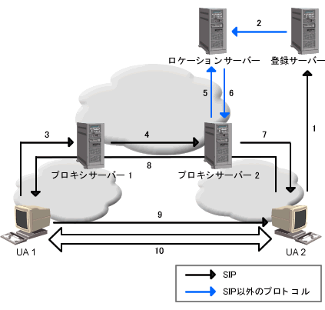


シグナリングとセッション
シグナリング(呼制御)とは？
  UA間などでロケーション情報をやり取りして、ユーザー間にセッションを確立する仕組み
セッションとは？
  メディアの送信側と受信側の組み合わせ、および送信側から受信側へのデータストリームの流れ
出典：ソフトフロント社HPより

Slide 5



HTTPとSIPの違い
SIPの特徴(HTTPとの相違点)
  ステートフルプロトコル
    クライアントの状態がある
  クライアント間通信
    相手からの通知が可能
      Cometのようなもの
  ロケーション情報
    ルーティング可能
      クロスドメイン間の通信が可能
      JSONPのようなもの
出典：ソフトフロント社HPより

Slide 6
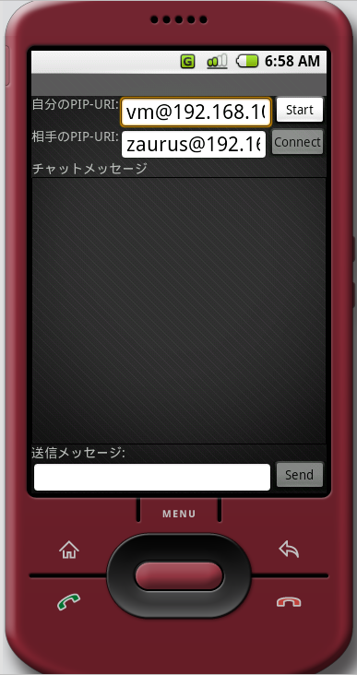
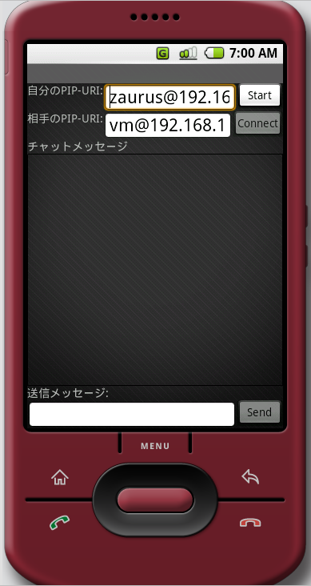

デモアプリ概要
Android用のチャットアプリケーション
  特徴
    Android（=Peer）間で直接通信する
    Android（=Peer）間でセッションを確立する
①セッションの要求
②呼び出し中イベント
③セッション確立
④チャットメッセージ送受信

Slide 7
デモ見てね（はぁと

Slide 8
なぜ、こんなものを？ 1/2
Androidの適用分野
  スマートフォン、携帯ゲーム機
    Windows Mobile や iPhone(iPod touch) の世界
      サービス
      ユーザエクスペリエンス
  低価格携帯電話
    世界レベルで携帯電話が普及する世界
      丸山先生の資料参照のこと
  家電向けプラットホーム
    本格的に無線デバイスがPC化する世界
      プラットホームの統一化
      台数の桁が違う

Slide 9
なぜ、こんなものを？ 2/2
ハードウェアとソフトウェア(物理領域)の融合
  超低価格デバイス
    無線デバイス版の100ドルPCのようなもの
  単一機能デバイス
    液晶が無くスピーカーだけのデバイスで、タクシーが近づいてきたら、タクシーからの無線を受けて、Beep音がなるデバイス
無線デバイスのメリット
  移動し、肌身離さず持っている
    車車間通信による、事故の回避用のデータ
      局所的なデータ処理だけできればよい
⇒アドホックに通信することにメリットがある！
⇒デバイス間SNSを作りたい！
Notes:
プラガブルでバイス
P2Pのグルーピングかをもう少し入れる

Slide 10
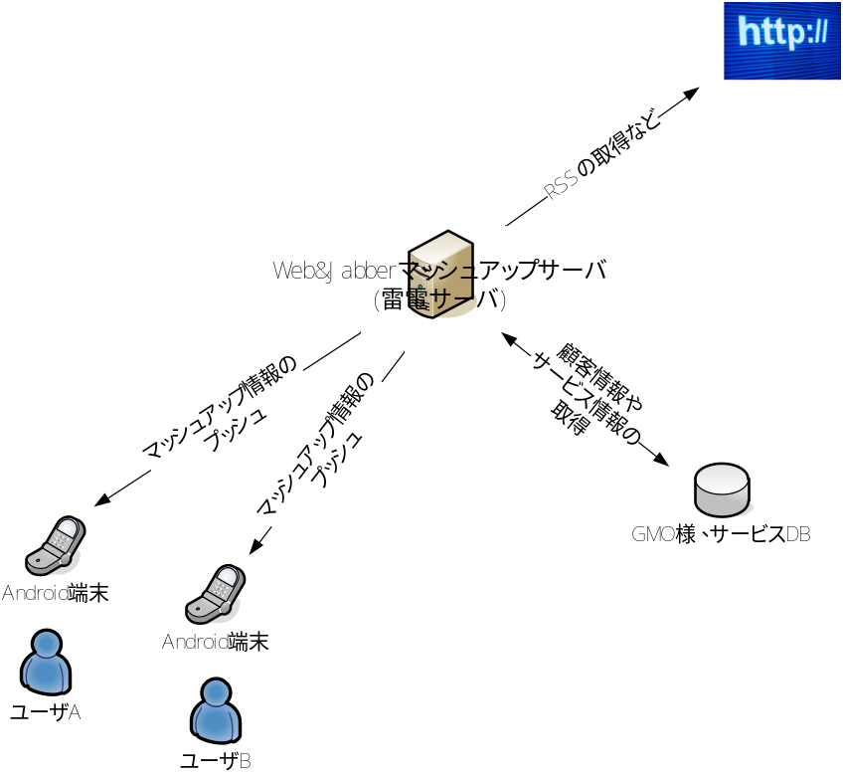
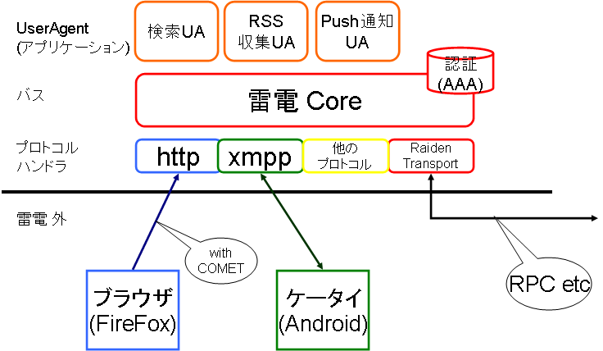
応用事例：概要
リアルタイム・イベント配信
  Webサービスなどから拾った情報を、リアルタイムにAndroidへ配信するシステム
共同開発
  GMOインターネット 次世代システム研究室様
    powered by SIProp Project 「雷電」

Slide 11


CMです。
書籍
俺流プロトコル実装入門
  内容
    nRFCの定義
    Stackの設計・実装
    Stackを利用したIMアプリ実装
  著作
    SIProp Project
  発売中
    約500ページ
    約4000円

Slide 12
開発Tips 1/2
デモアプリを作る上で、はまった箇所の解説
注意点
  基本的なAndroid開発知識がある
  ActivityやViewなどのGUI系の話はない
  よって、Android開発入門的な話はありません
  入門的な話は、『Android勉強会』で！

Slide 13
開発Tips 2/2
jarの利用
  Java5.0でコンパイルしたjarのライブラリ
Serviceプログラミング
  Activityとの連携方法
Socket, ServerSocketプログラミング
  複数スレッドの扱い方
直接通信環境の構築
  qemu の tap 機能の利用
  Linux Zaurus 上 で、Android

Slide 14
jarの利用
書籍のCD-ROMに付属しているjarをリンク
  Java5.0でコンパイルしたもの
結果
  何事もなく、利用可能だった。
  いうことなし。<(_ _)>
java.io.InputStream;
java.io.OutputStream;
java.io.ByteArrayOutputStream;
java.io.Serializable;
java.net.InetAddress;
java.net.ServerSocket;
java.net.Socket;
java.util.Hashtable;
java.util.HashMap;
java.util.ArrayList;
java.util.LinkedList;
java.util.Iterator;
java.util.ListIterator;
java.util.Collections;
java.util.regex.Matcher;
java.util.regex.Pattern;
java.util.Random;

Slide 15
Serviceプログラミング 1/4
Serviceとは？
  バックグラウンドプロセス
    デーモンのようなモノ
  使用例
    音楽プレーヤー
今回のお題
  AIDL(Android Interface Definition Language)を介して通信するIPC(Inter Process Communication)プログラミング
    基本的にはプリミティブな型しかつかえない
      CPU依存、プログラム依存を排除する
Notes:
Interface Definition Language

Slide 16
Serviceプログラミング 2/4
AIDLファイルの定義
  要は、コールバック用のAPIを書いたモノ
  Activity用とService用の2つが必要
AIDLファイルの中身：
interface IIMServiceCallback {
void onNewSession(String id, String session_id, String fromAddr);
void onProvisional(String id);
void onConnected(String id);
}
自動生成されたJavaファイルの一部：
public interface IIMServiceCallback extends android.os.IInterface {
  /** Local-side IPC implementation stub class. */
  public static abstract class Stub extends android.os.Binder implements org.siprop.pip.android.service.IIMServiceCallback {
    private static final java.lang.String DESCRIPTOR = "org.siprop.pip.android.service.IIMServiceCallback";
    /** Construct the stub at attach it to the interface. */
    public Stub() {

Slide 17
Serviceプログラミング 3/4
Activityでやること
  Service側のAIDLを呼び出して、Activity側のAIDLを登録する
Activity側でのAIDLインプリメント：
private IIMServiceCallback mCallback = new IIMServiceCallback.Stub() {
public void onNewSession(String id, String session_id, String fromAddr)
throws DeadObjectException {
mHandler.sendMessage(………
}
Activity側でのAIDL呼び出し：
protected void onCreate(Bundle icicle) {
super.onCreate(icicle);
  // サービスを起動する。
  bindService(new Intent(IIMService.class.getName()),
  mConnection, Context.BIND_AUTO_CREATE);
  protected ServiceConnection mConnection = new ServiceConnection() {
        public void onServiceConnected(ComponentName className, IBinder service) {
        mService = IIMService.Stub.asInterface(service);
        mService.registerCallback(mCallback);

Slide 18
Serviceプログラミング 4/4
Activity側(クラス)
Service側(クラス)
①Stubを用いて、AIDLインタフェースを無名クラスとして実装
Activity側IADL
Service側IADL
Stubs(実体)
Stubs(実体)
②ServiceConnection#onServiceConnectedの実装
③Service側のIADL実体を受け取る。IMService.Stub.asInterface()
Service側IADL
Stubs(実体)
④Service側のIADL実体を受け取るmService.registerCallback(mCallback);
＊正確には、独自で実装する必要がある
Activity側IADL
Stubs(実体)

Slide 19
Socketプログラミング 1/3
java.netパッケージをそのまま利用可能
  TCPによる接続
最大同時４接続
  複数のスレッドが動く
ServiceやActivityは、インスタンスを
生成したスレッド以外のスレッドから
操作することは出来ない！！！
  生成スレッドにアタッチする必要がある！
  Handlerクラスを使用する

Slide 20
Socketプログラミング 2/3
Agent(Socket待ち受けスレッドを保持しているクラス)のコールバック用メソッドを変更
  コールバック対象のインスタンスを、Handerにする
  コールバック用のメソッドとして、Handler#sendMessage(Message)を用いる。
変更前：
public void incomingINVITE(Call c, PIPRequest request) {
listener.onNewSession(c.getCallId(), request);
}
変更後：
public void incomingINVITE(Call c, PIPRequest request) {
handler.sendMessage(
handler.obtainMessage(0, 0, 0,
new EventMessage(IMEvent.onNewSession,
new Object[]{c.getCallId(), request})));
}

Slide 21
Socketプログラミング 3/3
Service内にHandlerを生成して、ここでコールバック先のメソッドを選択するように変更
  Handlerは、Serviceのインスタンス生成時に生成する必要がある
##Service内
private Handler mHandler = new Handler() {
@Override
public void handleMessage(Message handlerMessage) {
// EventMessageを取り出す。
EventMessage msg = (EventMessage)handlerMessage.obj;
Object[] objs = msg.getArgs();
// イベントの種類により、IMServiceのコールバック先メソッドを選択する
switch (msg.getEventType()) {
case onNewSession:
// 引数と共に、コールバックする
imService.onNewSession((String)objs[0], (PIPMessage)objs[1]);
break;
(以下略)

Slide 22
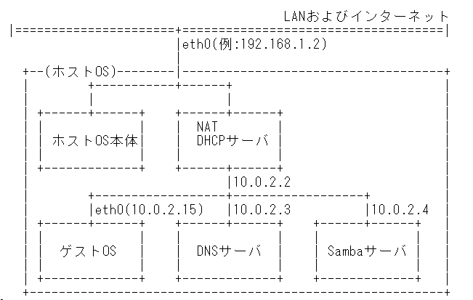
直接通信環境の構築 1/3
qemu の tap 機能の利用
  ホストOS上の tap デバイスとブリッジすることにより、ゲストOS(Android)のNICが、あたかもホストOS側のNICのように使用できる機能

Slide 23
直接通信環境の構築 2/3
Android上のNIC設定の書き換え
  etc/qemu-init.sh の編集
    例：
      ifconfig eth1 192.168.1.2 netmask 255.255.255.0 up
      route add default gw 192.168.1.1 dev eth1
ホストOSの tap と ブリッジ デバイスの設定
  例：
    brctl addbr br0
    tunctl -u $USER -t net_android
    brctl addif br0 eth0
    brctl addif br0 net_android
Androidのqemu起動オプションの変更
  ${android_sdk}/tools/emulator -console -qemu -net user -net nic -net nic,vlan=1 -net nic -net tap,vlan=1,ifname=net_android

Slide 24
直接通信環境の構築 3/3
Linux Zaurus 上 で、Android
  cortez氏が、開発しているZaurus上で動作するAndroidパッケージを利用
    http://www.omegamoon.com/blog/static.php?page=ZaurusAndroid
特徴
  Zaurus上に、専用のLinuxがインストールされる
    Zaurus Linuxには、リーチ不可能
  qemu上ではなく、chrootによるjail上で動作
    ベースOS上のリソースを利用できる

Slide 25
ご静聴ありがとうございました。
<(_ _)>
http://www.siprop.org/
Blog: http://noritsuna.siprop.org/

